Slide 1
Handläggning av obstetrisk blödning
Ove Karlsson
Sahlgrenska Universitetssjukhuset
Göteborg

Slide 2


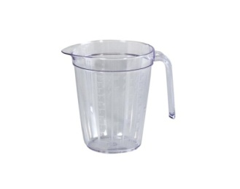
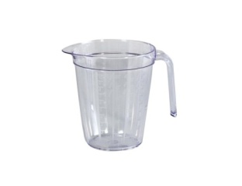
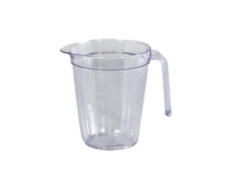
Cirkulation vid partus
Blodflöde uterus 700 ml /min
Placentabädd arteriell blödning
Vid atoni tändsticksvida artärer!
5 minuters blödning utan uteruskontraktion
3500 ml

Slide 3
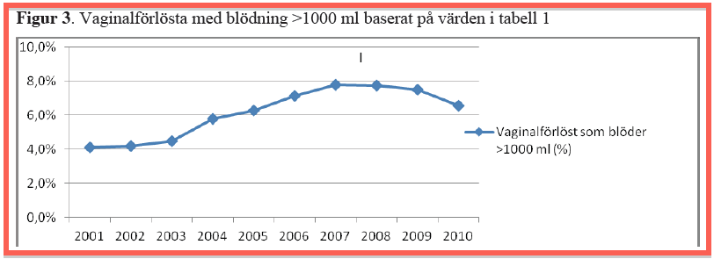
Sanna Nygren 2013

Slide 4
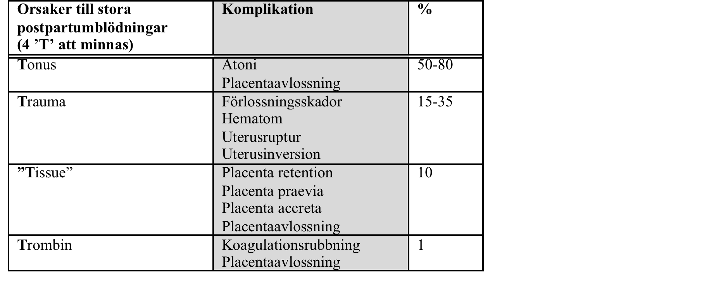

Slide 5
Accreta incidens
Silver RM, 2006

Slide 6

CMACE 2011 “Saving mothers’ lives”
Top 10 Recommendations 2006-8
Pre-conception counselling
Interpretation services
Communication & referral
Multidisciplinary specialist care
BACK TO BASICS: Clinical skills and training
Recognising and managing sick women
Treat systolic HT
Sepsis
Incident reporting
Pathology

Slide 7
Specific recommendation postpartum haemorrhage
All units should have protocol….
Senior multidisciplinary team
All women who have had a previous caesarean section must have their placental site determined.
Women after caesarean section
  Pulse and bloodpressure regular
  MEOWS for 24 hours

Slide 8
Behandling av stor postpartum blödning
Profylax mot stor blödning
Initial behandling
Farmakologisk behandling
Kirurgisk behandling
Hemostas
Anestesi
Övrigt

Slide 9
Initial behandling
Aortakompression
Alt bimanuell uterus kompression
Tillkalla personal
Sänk huvudända och ge syrgas 5-10 L/min
Blodtryck och puls
2 grova nålar, Hb och bastest
Varma vätskor
    Ringeracetat (försiktighet > 2000 ml)
    Kolloid (max 1000ml)
    Risk spädningskoagulopati
KAD
Håll patient varm
Inj Tranexamsyra (Cyklokapron®) 2 g iv

Slide 10
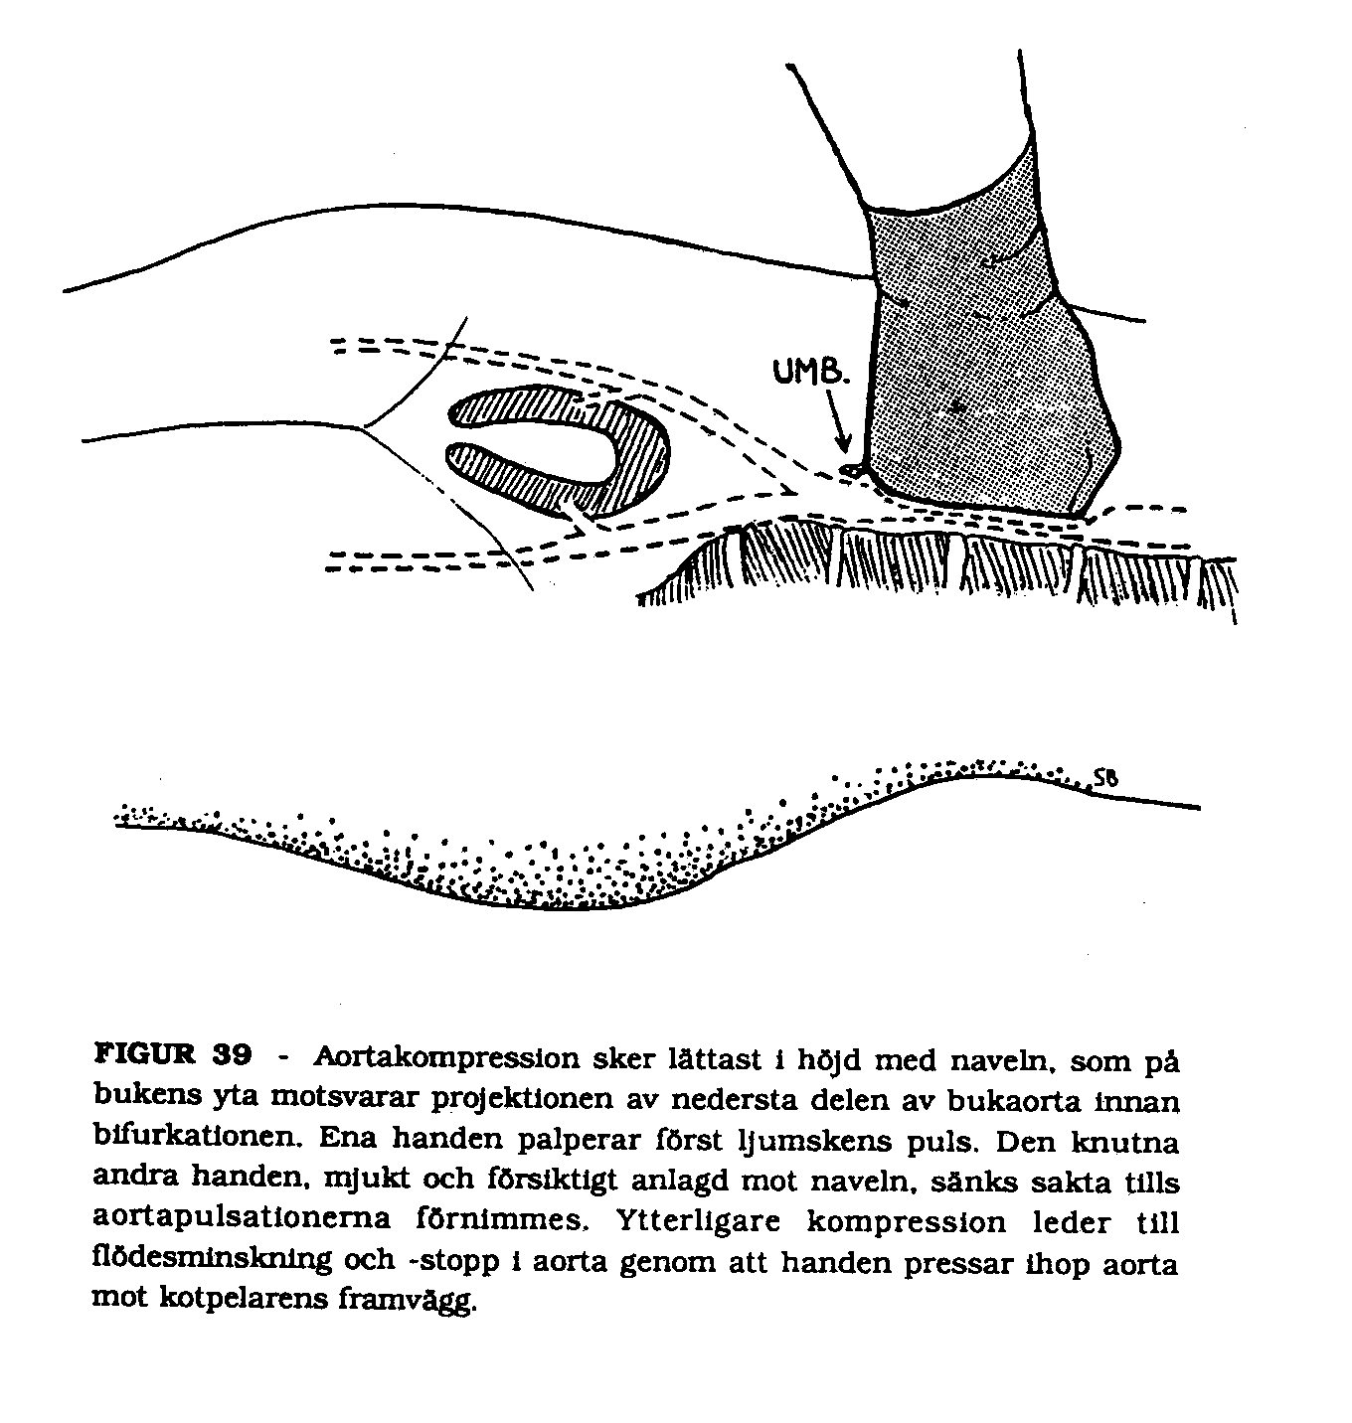

Slide 11
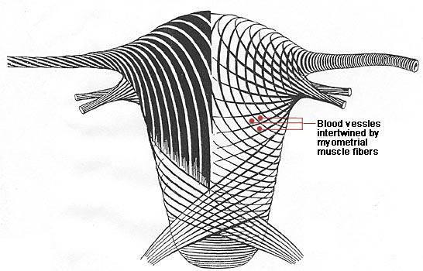
Atoni
Oxytocin (Syntocinon®)
  Bolus
  Infusion
Metylergometrin (Methergin®)
  iv alt im
  Kan upprepas 4 ggr
Karboprost (Prostinfenem®)
  im
  Kan upprepas 8 ggr
Misoprostol (Cytotec®)
  Rektalt

Slide 13
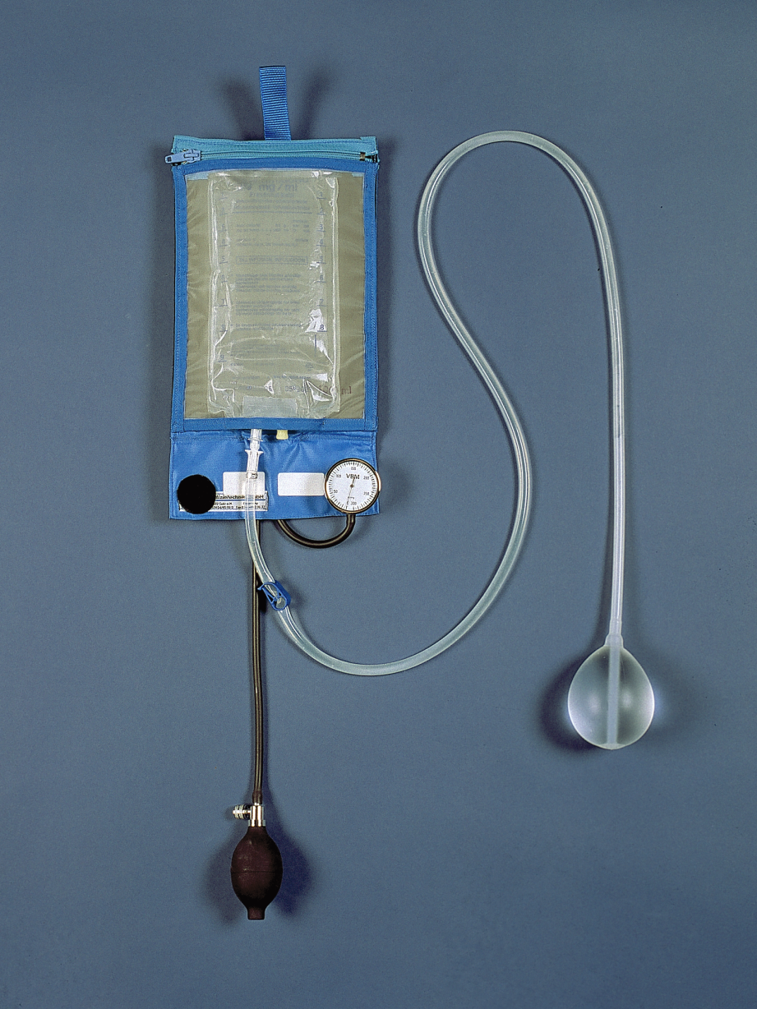
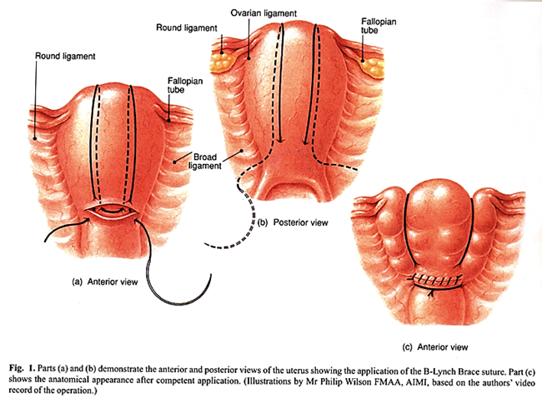
Kirurgisk behandling
Kontroll placenta
Exploration uterus
Kontroll cervix och vagina
Ballongtamponad
Kompressionssutur enligt B-Lynch
Hysterektomi

Slide 14
Under graviditet
Faktorer 
  Fibrinogen
  Faktor VII, VIII, X, XII
  vWF
Faktorer 
  Faktor XI och XIII
  Protein S
Faktorer ➔
  Protein C
  Antitrombin ev 
Fibrinolysen 
  Plasminogen 
  PAI-1 
  PAI-2 

Slide 15
Mål för behandling under pågående blödning
Hb > 90 g/l
TPK > 100 x 10⁹/l
PK < 1,5
APTT normal
Fibrinogen > 2,0-2,5 g/l
Temp > 36,5 °C
pH > 7,2
Jonicerat Ca >1,0

Slide 16
Blodtransfusion
Blödning < ½ blodvolym
och blödning avstannar
Transfundera
  Så lite som möjligt
  Erytrocytkoncentrat
  Kolloid
Blödning > ½ blodvolym
och blödning pågår
Transfundera
  Blod/plasma/trombocyter
  4:4:1
Bedöm om blödning kommer att:

Slide 17
Vid fortsatt stor pågående blödning med hemostasrubbning
Blod/Plasma/Trombocyter 4/4/1
Tranexamsyra (Cyklokapron®) 2 g iv
Fibrinogen (Riastap®) 4 g iv
Allt samtidigt

Slide 20
Trombocyter
Fibrinogen
Antitrombin

Slide 21
Anestesi och postpartum blödning
Regional anestesi
Mindre blödning
Mindre transfusioner
Mindre mortalitet
Mindre morbiditet
Kontraindikation
  Stor pågående blödning
Generell anestesi
Mer blödning
Mer transfusioner
Ökad mortalitet
Ökad morbiditet
Indikation
  Stor pågående blödning

Slide 22
Och lite mer
Vid behov
Inj Calcium
Man kan fundera på
Rekombinant faktor VIIa (Novoseven®)
Inj Desmopressin (Octostim®)
Efter blödning avstannat
Antitrombinkoncentrat
Trombosprofylax

Slide 23
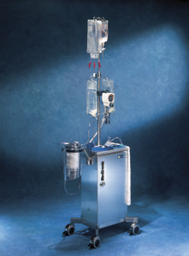
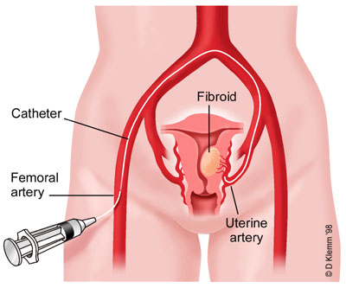
Och lite annat…
Cellsaver
Radiologisk intervention

Slide 25
